Slide 1
Název školy: Střední zdravotnická škola a vyšší odborná škola zdravotnická Karlovy Vary
Číslo projektu: CZ.1.07/1.5.00/34.0953
Vzdělávací materiál: Částečné snímatelné náhrady – indikace
Šablona III/2 Inovace a zkvalitnění výuky prostřednictvím ICT
Název materiálu: VY_32_INOVACE_STP.4.02
Datum tvorby: 7.1.2014
Vyučovací předmět, ročník, obor: Stomatologická protetika, 4. ročník, AZT
Autor: Jiří Kupeček
Anotace:DUM využívá ICT při výuce, motivuje a aktivuje žáky.
Notes:
1

Slide 2
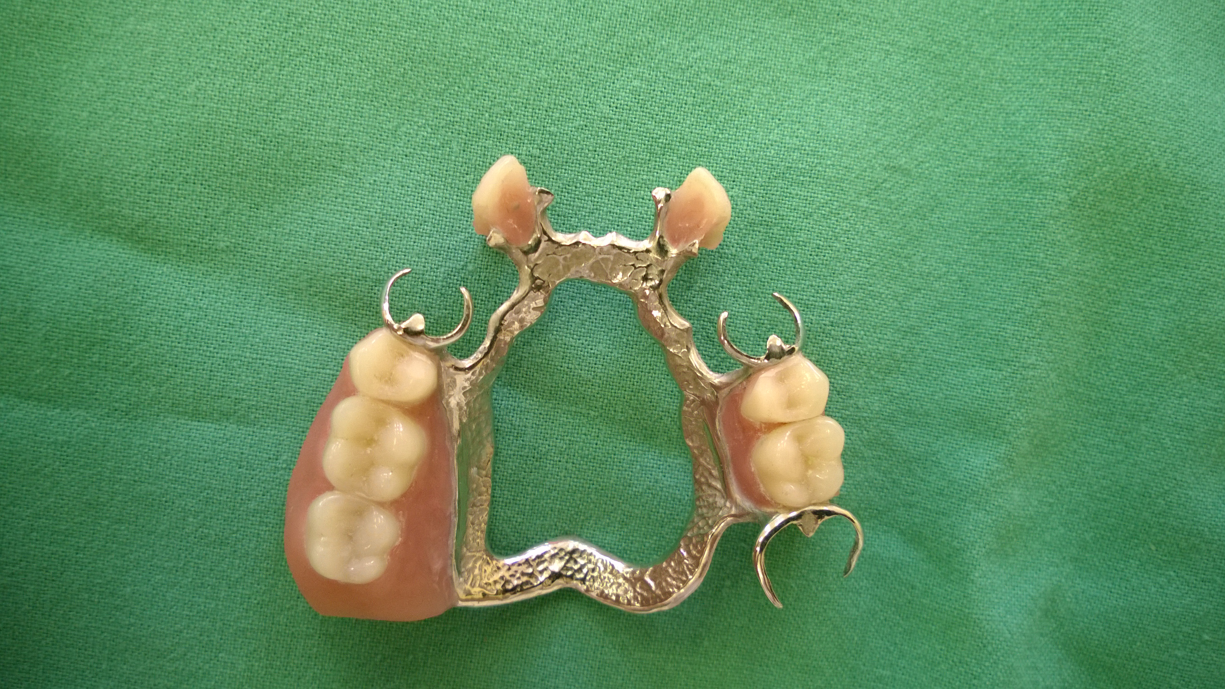
Částečné snímatelné náhrady

Slide 3
Třídy defektů chrupu podle Voldřicha – indikace náhrad
I. třída
Indikují se náhrady s dentálním přenosem žvýkacího tlaku (1. volbou vždy fixní můstek)
Dále ČSN – tzv. „snímatelný můstek“ (jako další možná volba)

Slide 4
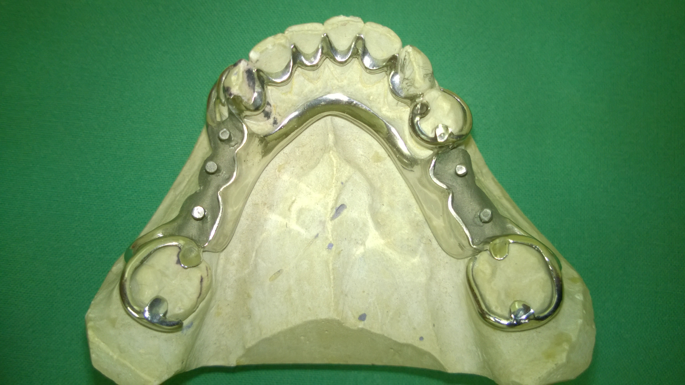

Slide 5
Třídy defektů chrupu podle Voldřicha – indikace náhrad
II. třída
indikují se ČSN s dentomukózním přenosem žvýkacího tlaku
sedlové a deskové náhrady

Slide 6
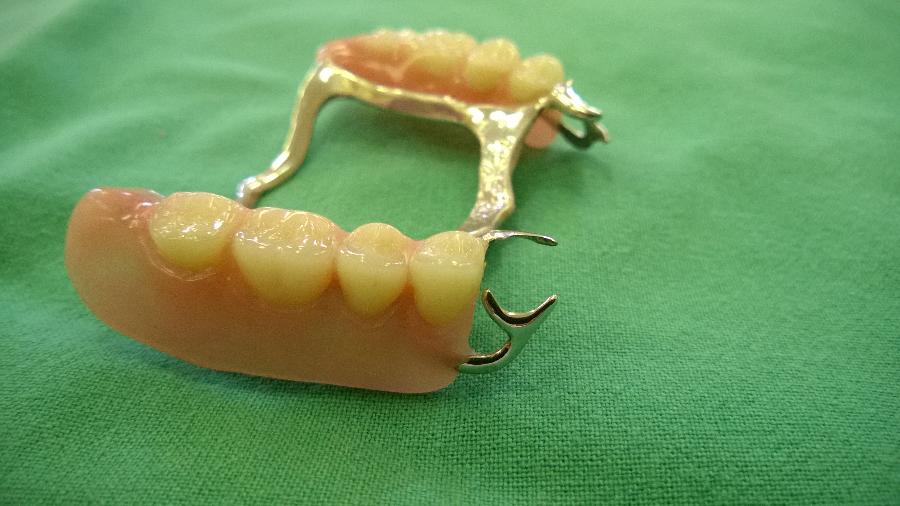

Slide 7
Třídy defektů chrupu podle Voldřicha – indikace náhrad
III. třída
indikují se ČSN s mukózním, dentomukózním, ale i s dentálním přenosem žvýkacího tlaku
často se jedná o jednoduché protézy s jednoduchými retenčními prvky

Slide 8
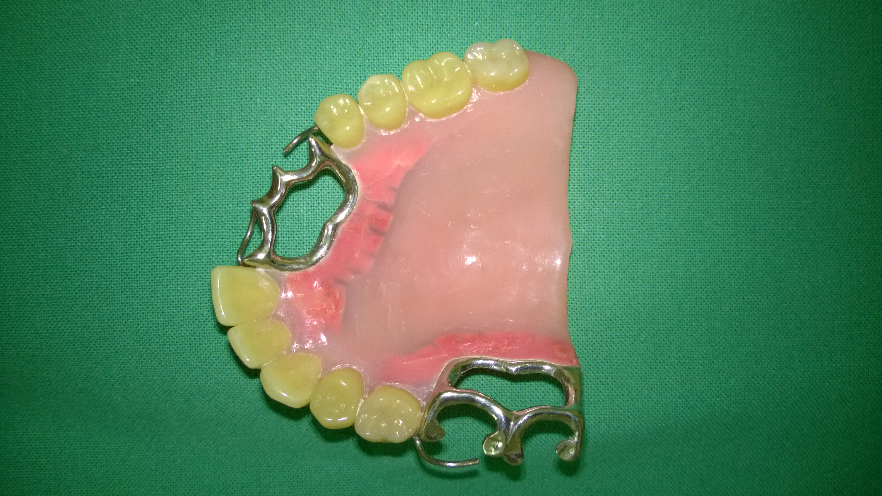

Slide 9
Třídy defektů chrupu podle Voldřicha – indikace náhrad
ojedinělé či nesymetricky rozmístěné zuby je lépe extrahovat a zhotovit náhradu pouze s mukózním přenosem žvýkacího tlaku
tedy celkovou snímatelnou náhradu

Slide 10
Zdroje:
BITTNER, J., VACEK, M., NOVÁK, J. Stomatologické protézy II. 1. vyd. Praha: AVICENUM, 1982.
VOLDŘICH, M. Stomatologická protetika. 3. vyd. Praha: Státní zdravotnické nakladatelství, 1969.
Fotografie zhotovil: Jiří Kupeček, 2014

